Slide 1
主題:跟電腦剪刀石頭布

Slide 2
動機:
有時有選擇障礙時，可以依靠一下跟電腦一決勝負，必竟不是人可忽略掉一些作弊事項，輸了也沒負擔。

Slide 3
功能介紹:
可以與電腦進行猜拳對抗，可進行多次勝負

Slide 4
系統架構:
Switch case
If else
算法
電腦 -- 玩家 石頭(4) 剪刀(7) 布(10)
石頭(0) 4 7 10
剪刀(1) 5 8 11
布(2) 6 9 12

Slide 5
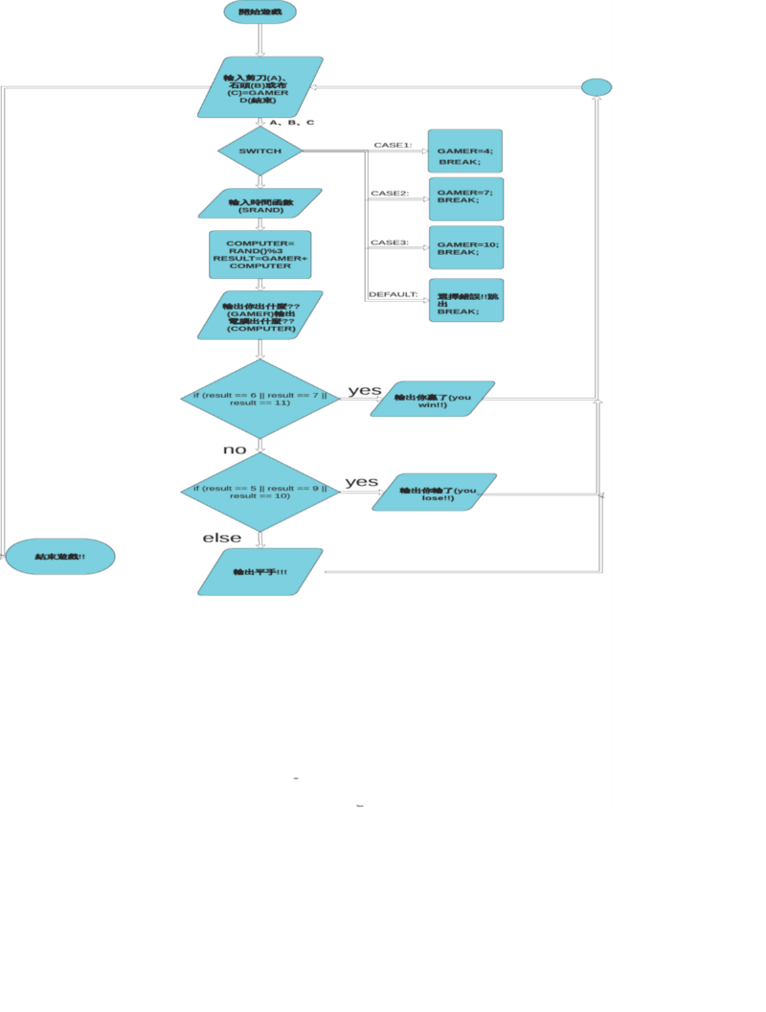
流程圖:

Slide 6
分工:
109360225胡哲維:負責判斷字元
109360226陳冠霖:負責判斷誰贏
109360227黃廉侑:製作ppt和整合

Slide 7
程式介紹:
當玩家從a、b、c三個分別代表剪刀、石頭、布選擇一個去跟電腦決勝負
最後跑出結果。

Slide 8
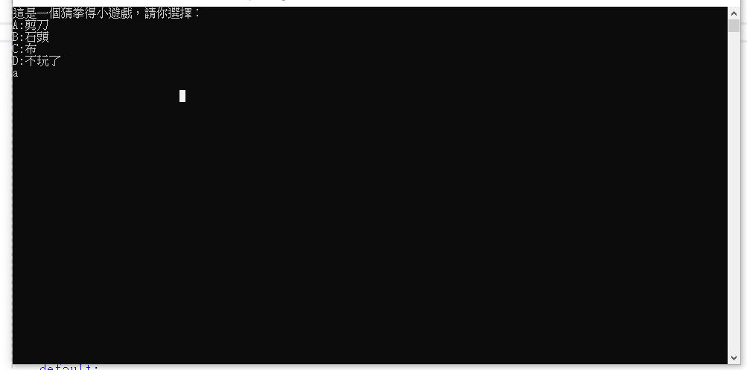
成果展示:玩家選擇a

Slide 9
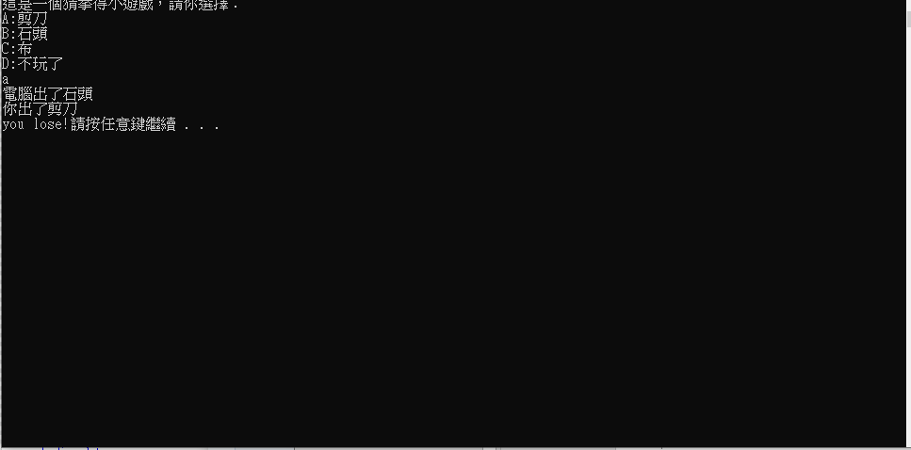
成果展示:結果

Slide 10
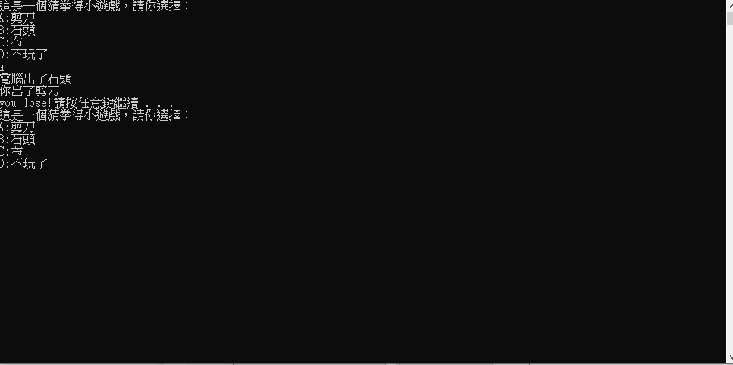
成果展示:下一局的開始

